Slide 1
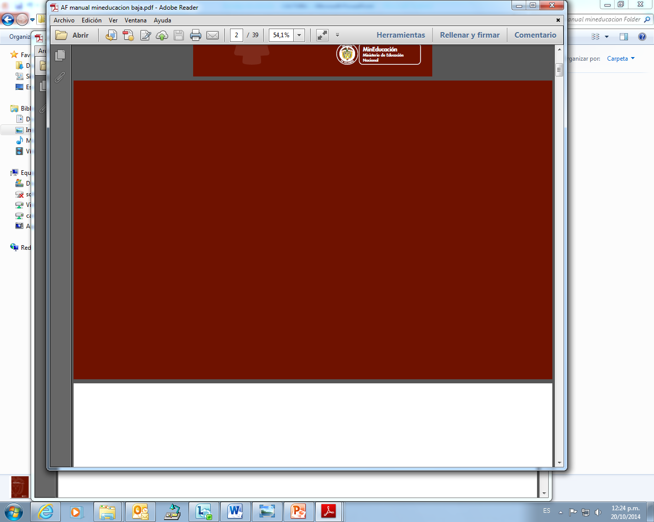



Unidad de Atencion al Ciudadano
INFORME DE SOLICITUDES DE ACCESO A LA INFORMACIÓN
Decreto 103 de 2015
Tercer Trimestre de 2015
Bogotá, Octubre 30 de 2015

Slide 2
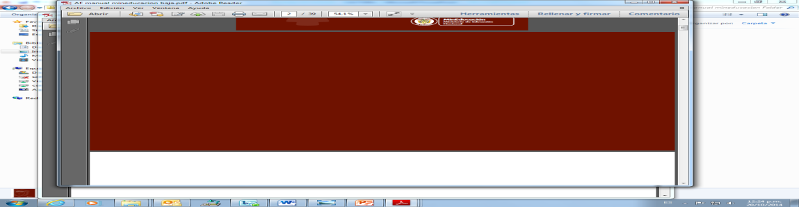
Derechos de petición de la información
Informe de solicitudes de acceso a información pública recibidas en el Ministerio de Educación Nacional - 2015
En cumplimiento de lo establecido en el decreto 103 del 20 de enero de 2015, por el cual se reglamenta parcialmente la Ley 1712 de 2014 y se dictan otras disposiciones, a continuación se presenta la información relacionada con las solicitudes de acceso a la información pública

Slide 3
Derechos de petición de la información
Durante el tercer trimestre de 2015 se han recibido 123 solicitudes de derechos de petición de información, de las cuales 122 fueron atendidas directamente por el Ministerio de Educación Nacional, y 1 solicitud restantes se traslado por competencia a otra entidad, ninguna solicitud fue negada.

Slide 4
Derechos de petición de la información
Para los meses de Agosto a Septiembre de 2015 se refleja que el mes con mayor número de derechos de petición corresponde a Agosto con un total de 56, seguido por el mes de Julio con un total de 41. Para un total de 123 en el segundo trimestre del año 2015

Slide 5
Derechos de petición de la información
Del tercer trimestre del año 2015 el mes con mayor número de derechos de petición de la información fue Agosto con un total de 56, seguido por Julio con un total de 41.
Se recibieron 123 derechos de petición de información. En los cuales la dependencia que mas recibió asignaciones fue la Subdirección de Inspección y Vigilancia con un total de 68.

Slide 6
Unidad de Atencion al Ciudadano
Detalle de Derechos de Petición de Información
Tercer Trimestre 2015

